Slide 1
Epidemia COVID-19
Monitoraggio del rischio
9 luglio 2021
Silvio Brusaferro
Istituto Superiore di Sanità

Slide 2
Situazione epidemiologica in Europa

Slide 3

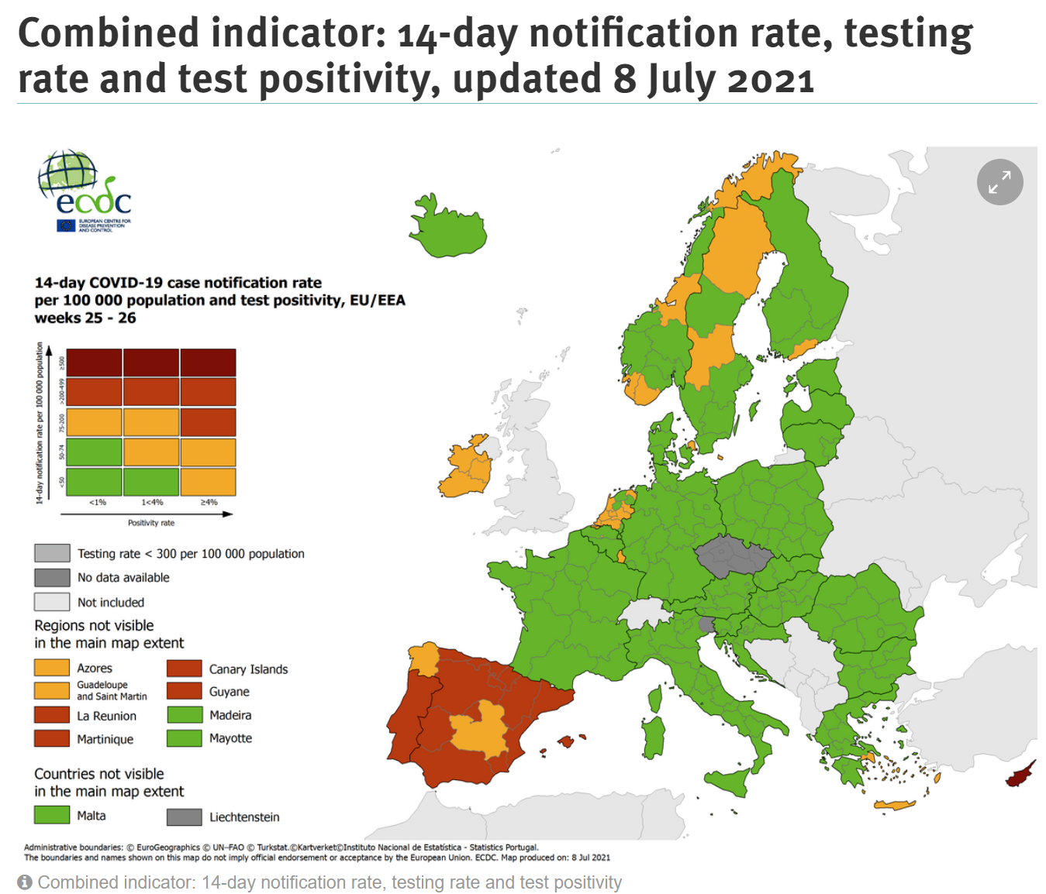
Casi notificati al Centro Europeo per la Prevenzione ed il Controllo delle Malattie (ECDC)
La situazione italiana riflette l’epidemiologia di altri paesi UE/SEE
https://www.ecdc.europa.eu/en/covid-19/situation-updates/weekly-maps-coordinated-restriction-free-movement

Slide 4
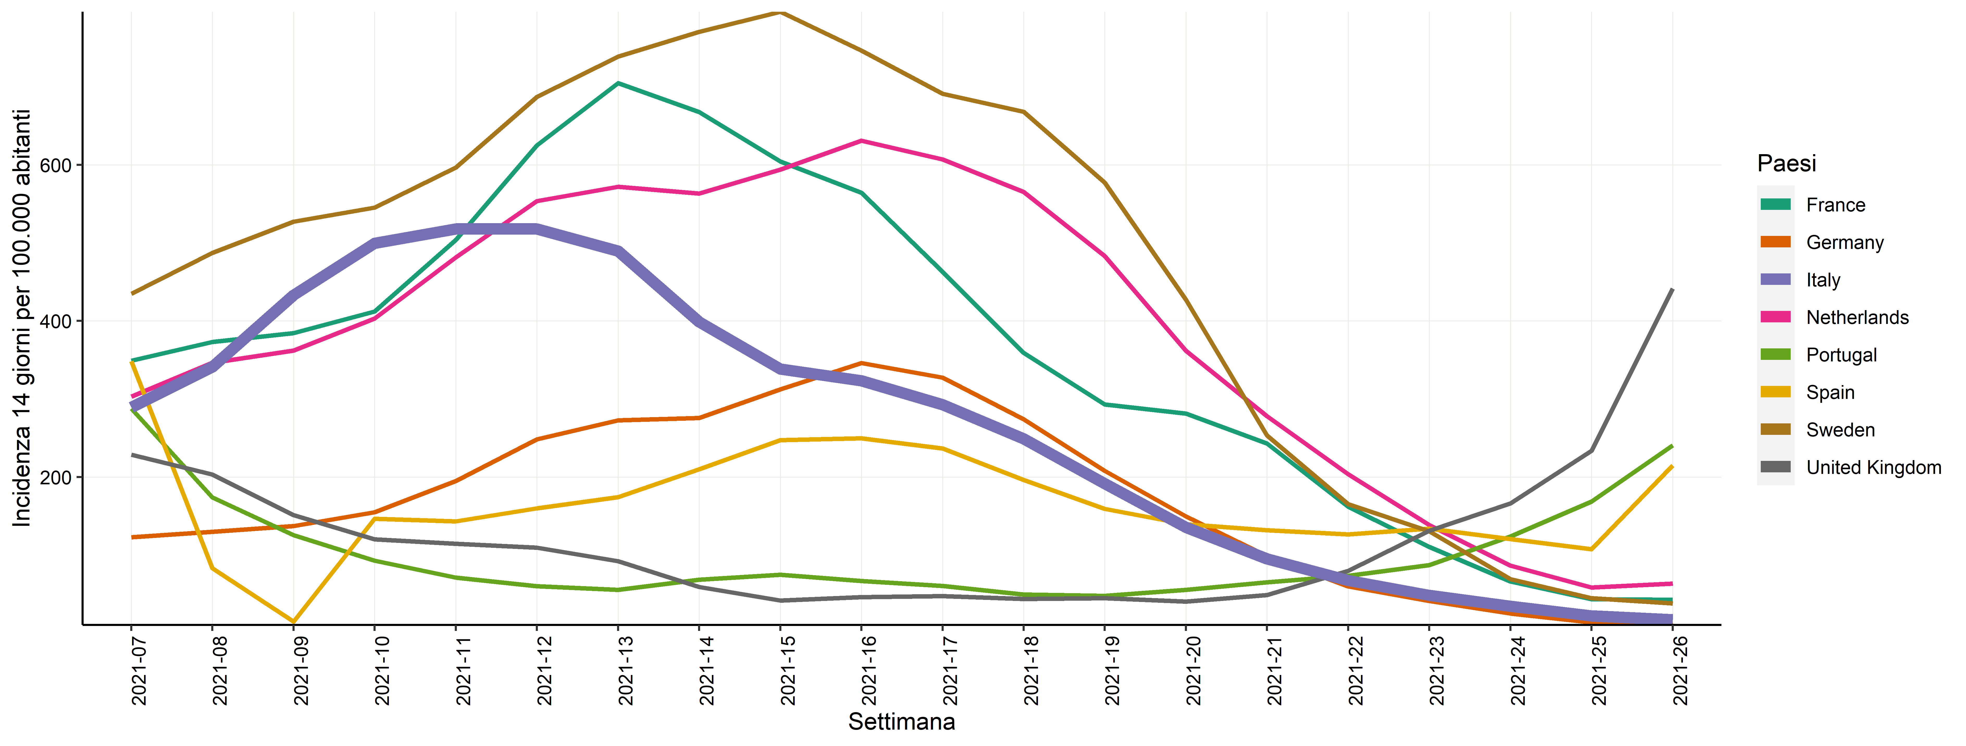
Andamento incidenza (14 gg) in alcuni paesi europei (ECDC)
Data di ultimo aggiornamento: 30 giugno 2021

Slide 5
Situazione epidemiologica in Italia

Slide 6
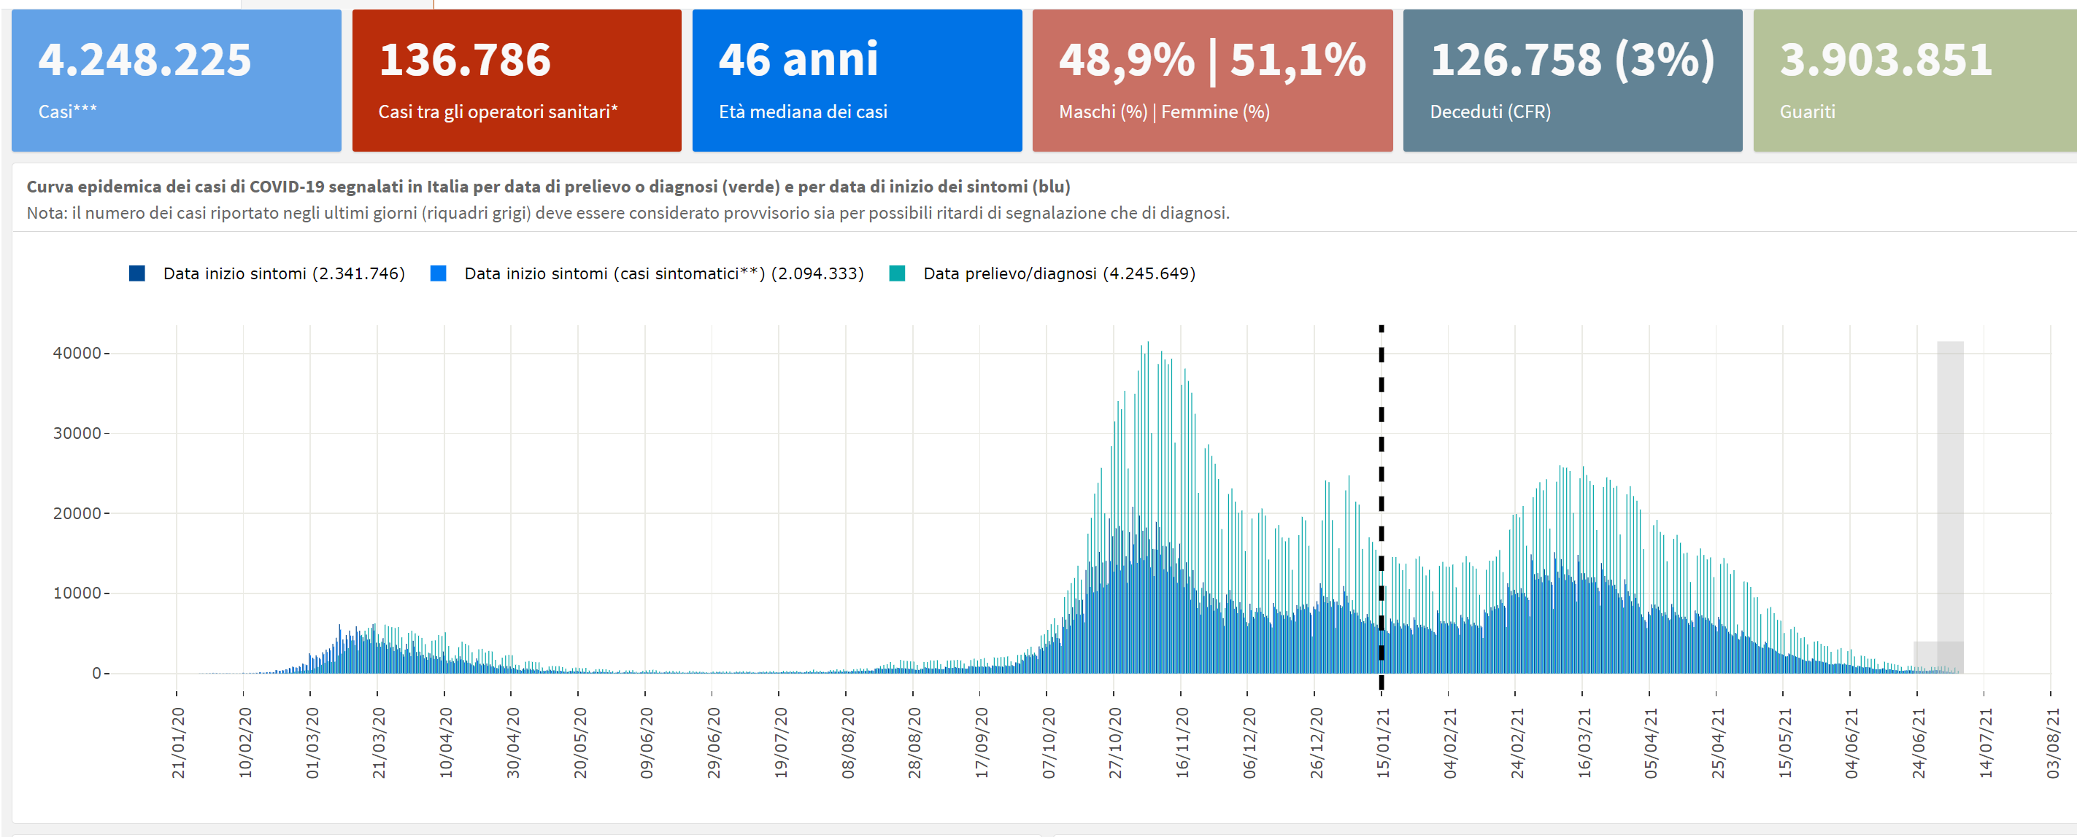
Casi notificati al sistema di Sorveglianza integrata COVID-19 in Italia
Data di ultimo aggiornamento: 7 luglio 2021

Slide 7
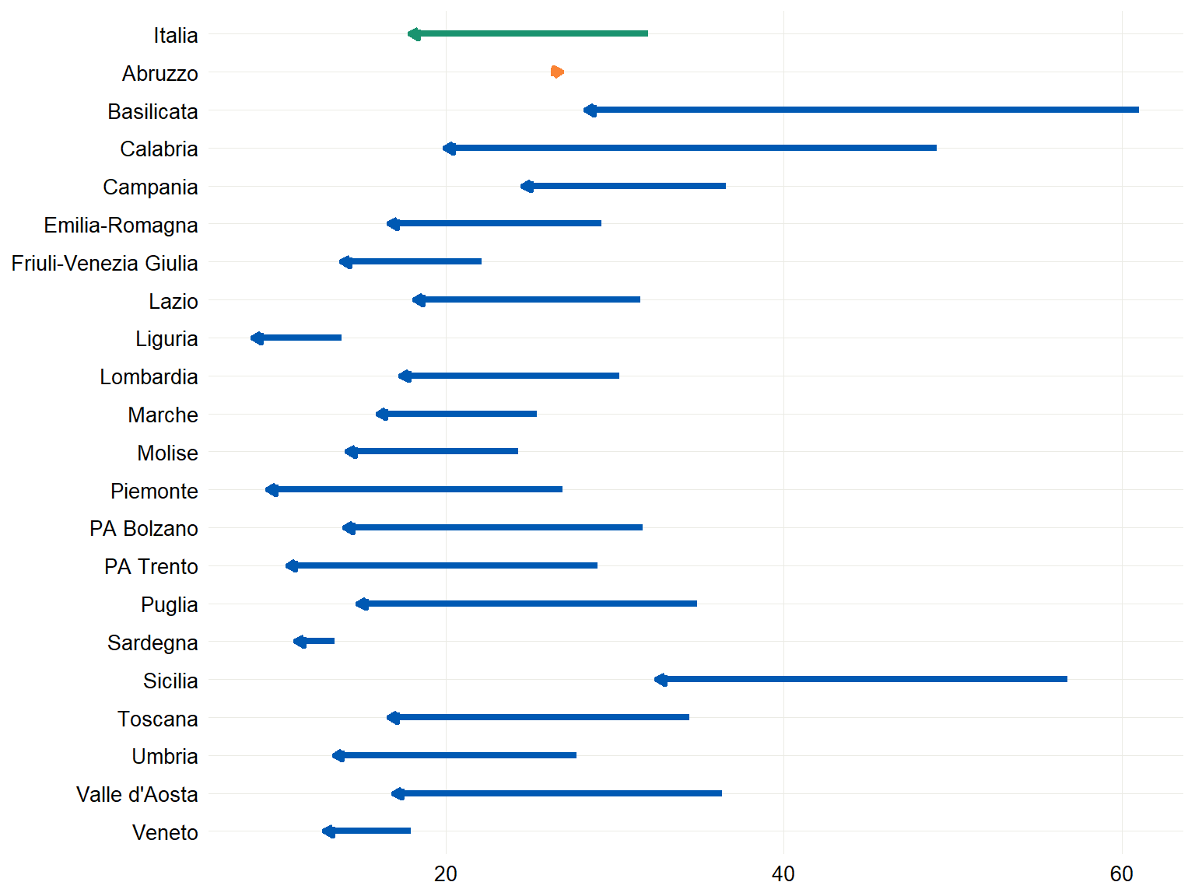
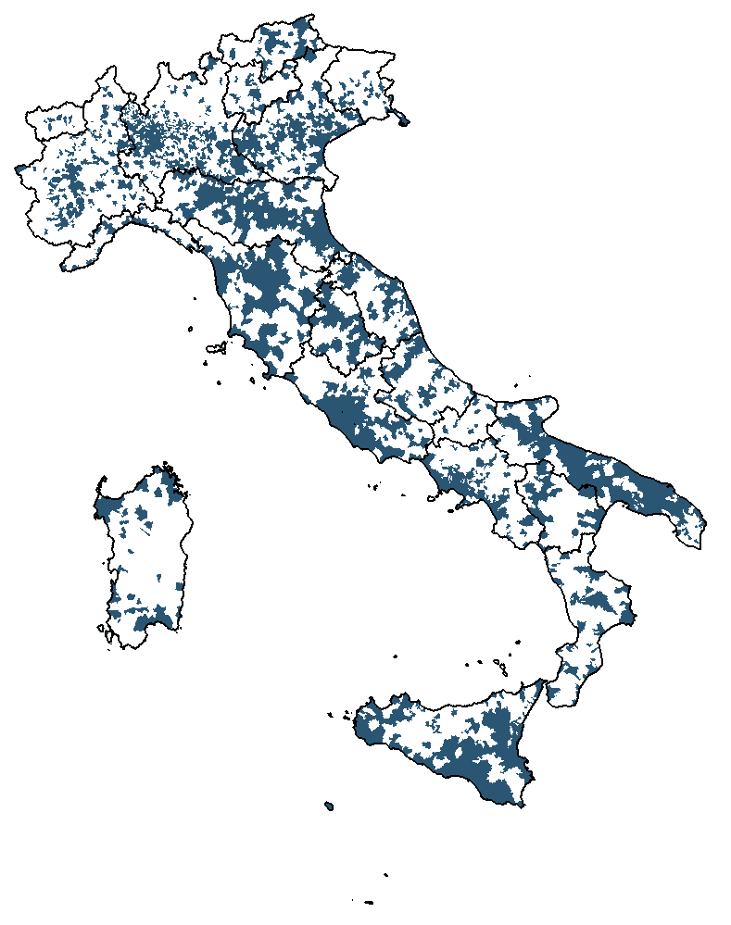
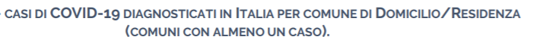
Casi in diminuzione in quasi tutte le Regioni/PPAA e nuovi casi presenti su parte del territorio nazionale
negli ultimi 14 giorni
2.165 comuni con almeno un caso nelle ultime due settimane
2.408 comuni nelle due settimane precedenti
CONFRONTO TRA IL NUMERO CASI DI COVID-19 (PER 100.000 AB) DIAGNOSTICATI IN ITALIA
PER REGIONE NEL PERIODO 21/6-4/7/2021 E 7/6-20/6/2021
Data di ultimo aggiornamento: 7 luglio 2021

Slide 8
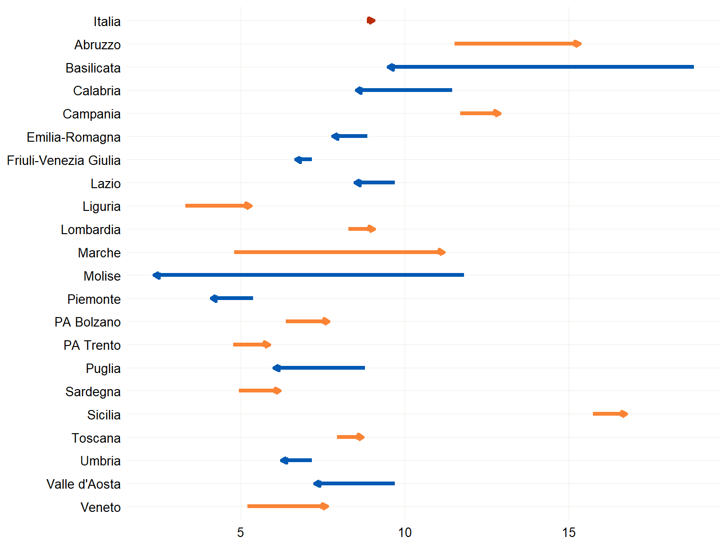
Casi in aumento in 11 Regioni/PPAA negli ultimi 7 giorni
CONFRONTO TRA IL NUMERO CASI DI COVID-19 (PER 100.000 AB) DIAGNOSTICATI IN ITALIA PER REGIONE NEL PERIODO 28/6-4/7/2021 E 21/6-27/6/2021
Data di ultimo aggiornamento: 7 luglio 2021

Slide 9
Proporzione di casi per stato clinico
(17.02.2020 – 04.07.2021)

Slide 10
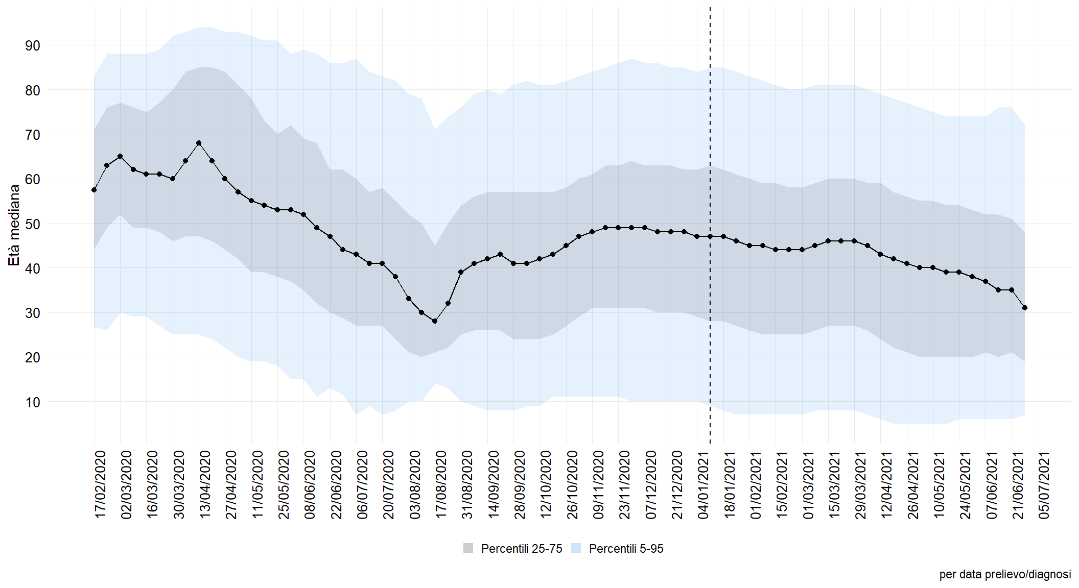
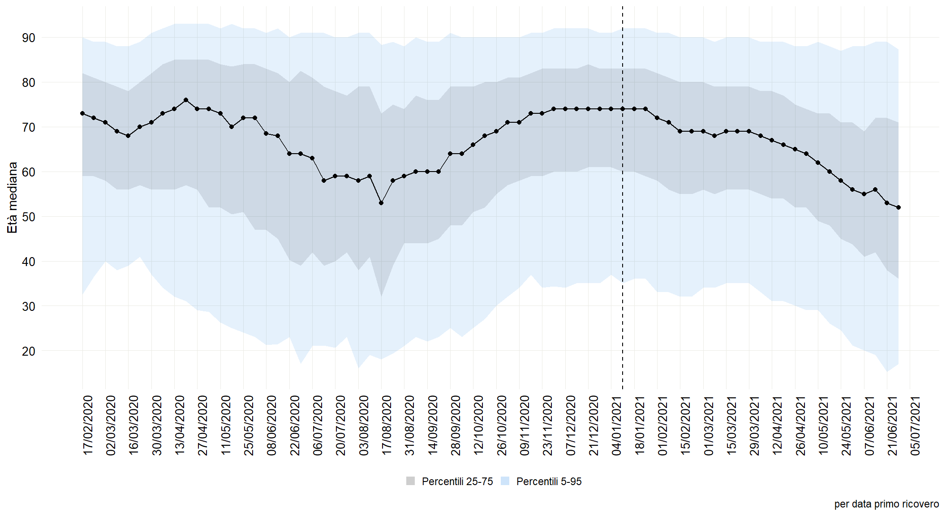
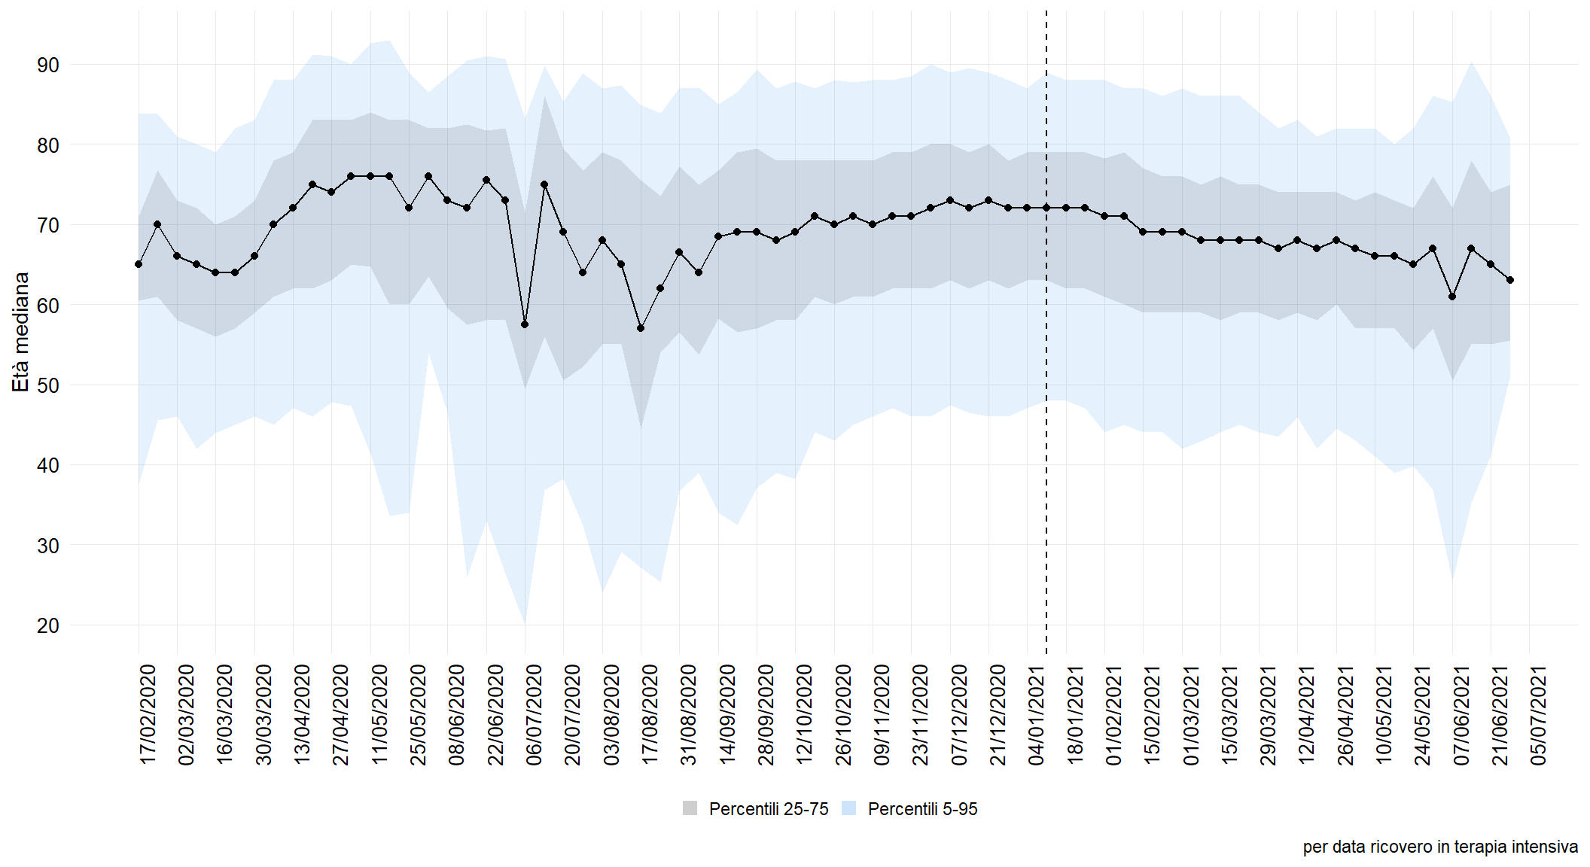
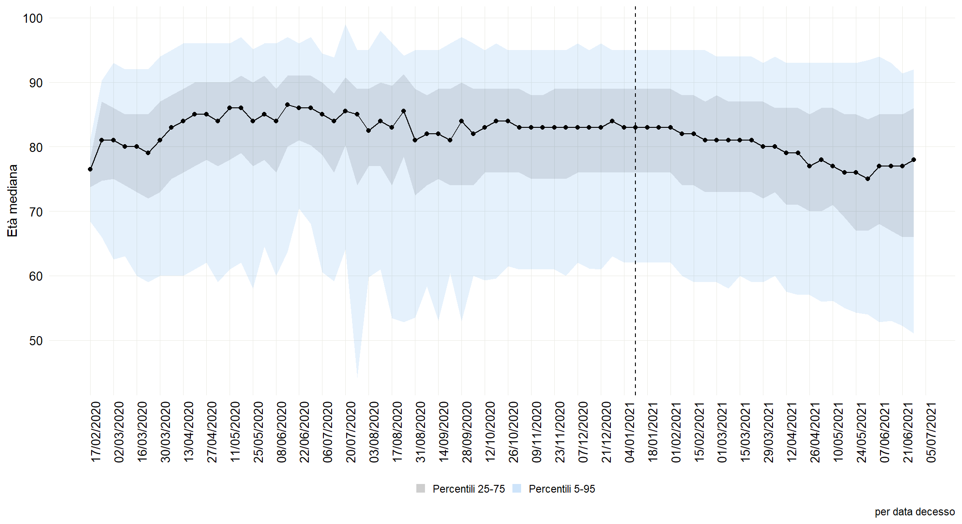
Età mediana alla diagnosi
Età mediana alla primo ricovero
31 anni ultima settimana
52 anni ultima settimana
Età mediana all’ingresso in terapia intensiva
Età mediana al decesso
63 anni ultima settimana
78 anni ultima settimana

Slide 11
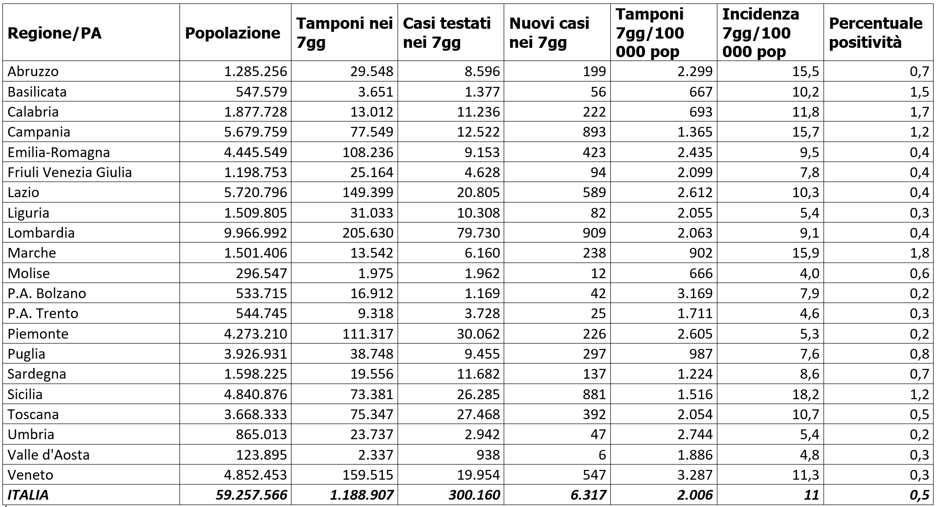
N. assoluto e incidenza casi diagnosticati per Regione/PA, 2/7 – 8/7/2021
tamponi e % positività
FONTE: MINISTERO DELLA SALUTE/PROTEZIONE CIVILE

Slide 12
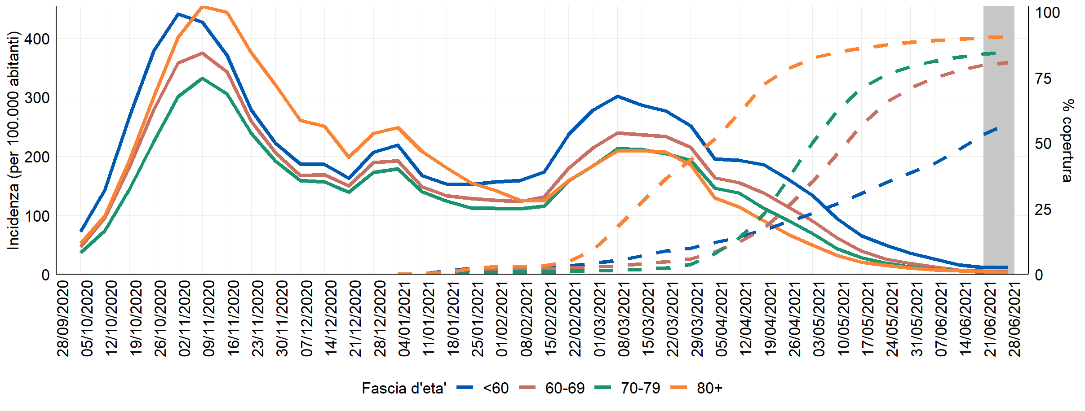
Tasso d’incidenza nazionale <60 anni vs 60-69 anni vs 70-79 anni vs >=80 anni e coperture vaccinali
Trend in calo per gli <60 anni, 60-69 anni, 70-79 anni e >=80 anni
Data di ultimo aggiornamento: 7 luglio 2021

Slide 13
STIMA DELL’RT MEDIO 14gg PER REGIONE/PA BASATO SU INIZIO SINTOMI FINO TRA IL 16 E IL 29 GIUGNO 2021, CALCOLATO IL 7/07/2021
Data di ultimo aggiornamento: 7 luglio 2021

Slide 14
Vaccinazioni somministrate al 08/07/2021 e loro impatto
https://github.com/italia/covid19-opendata-vaccini

Slide 15
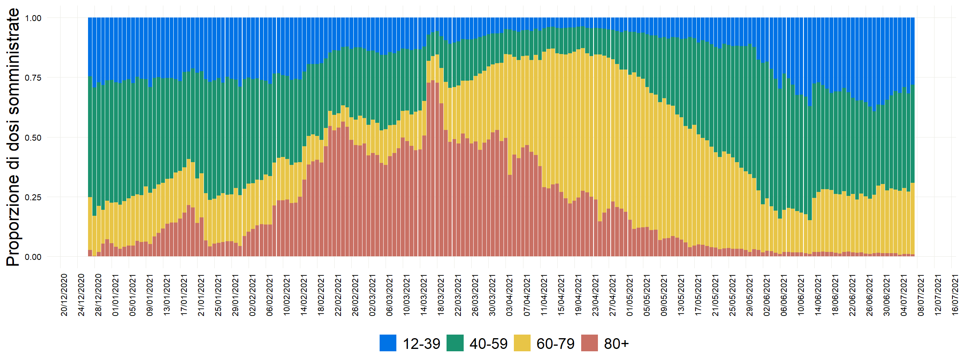
Numero cumulativo di dosi somministrate per classe d’età
Data di ultimo aggiornamento: 8 luglio 2021

Slide 16
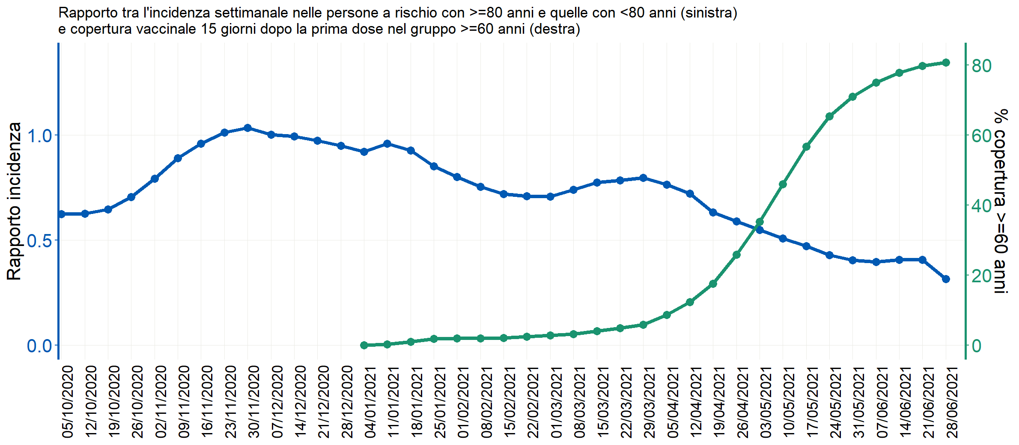
Rapporto tra l’incidenza settimanale nei soggetti ≥60 anni vs <60 anni e la copertura vaccinale nei soggetti ≥60 anni (15gg dopo prima dose)
Data di ultimo aggiornamento: 8 luglio 2021

Slide 17
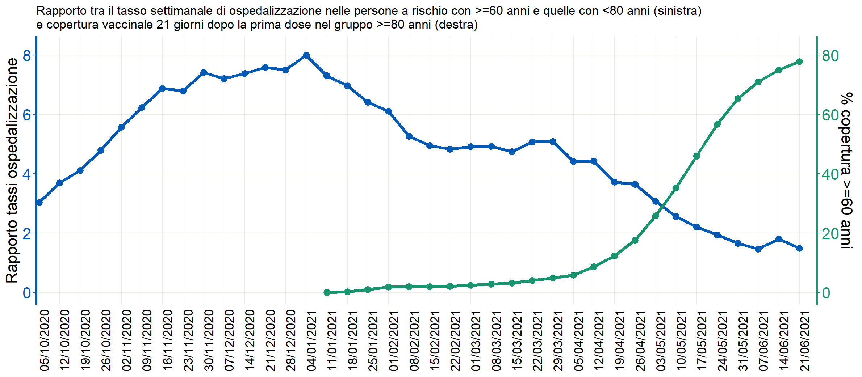
Rapporto tra il tasso di ospedalizzazione settimanale nei soggetti ≥60 anni vs <60 anni e la copertura vaccinale nei soggetti ≥60 anni (21gg dopo prima dose)
Data di ultimo aggiornamento: 8 luglio 2021

Slide 18
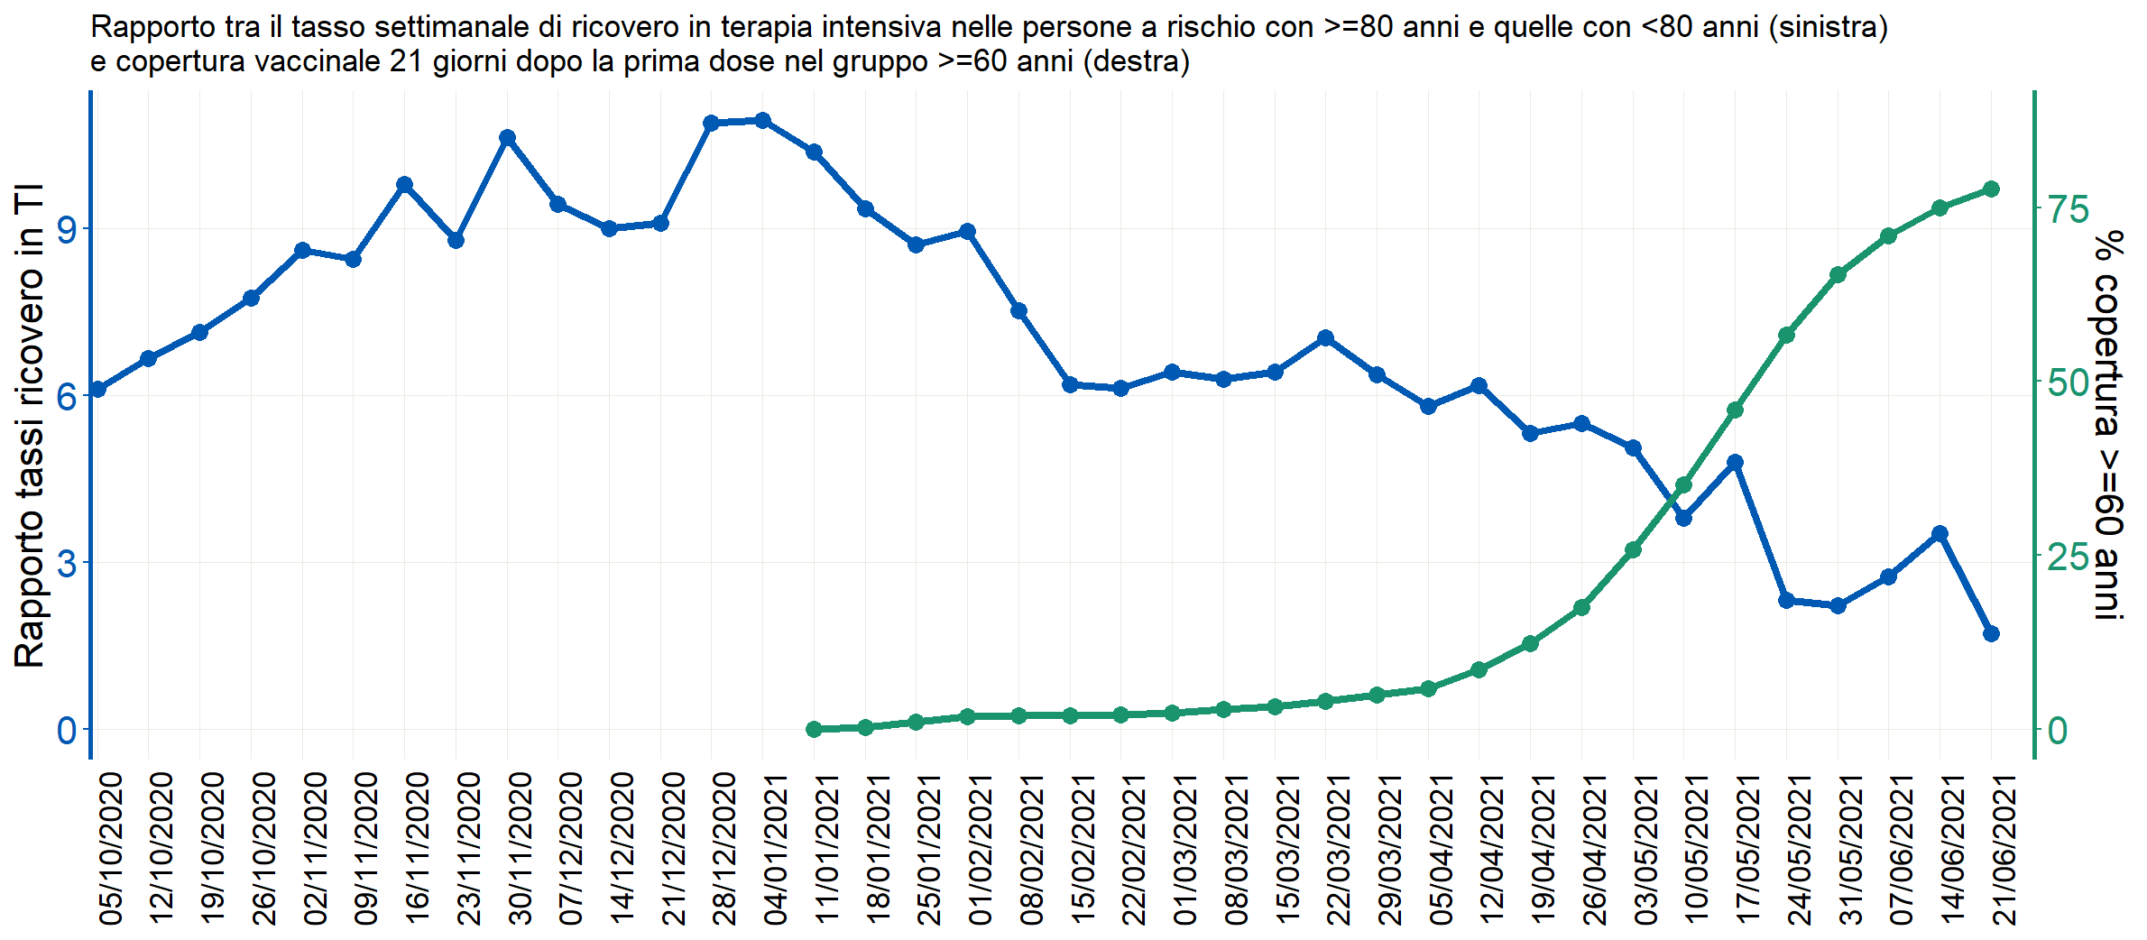
Rapporto tra il tasso di ricovero in terapia intensiva settimanale nei soggetti ≥60 anni vs <60 anni e la copertura vaccinale nei soggetti ≥60 anni (21gg dopo prima dose)
Data di ultimo aggiornamento: 8 luglio 2021

Slide 19
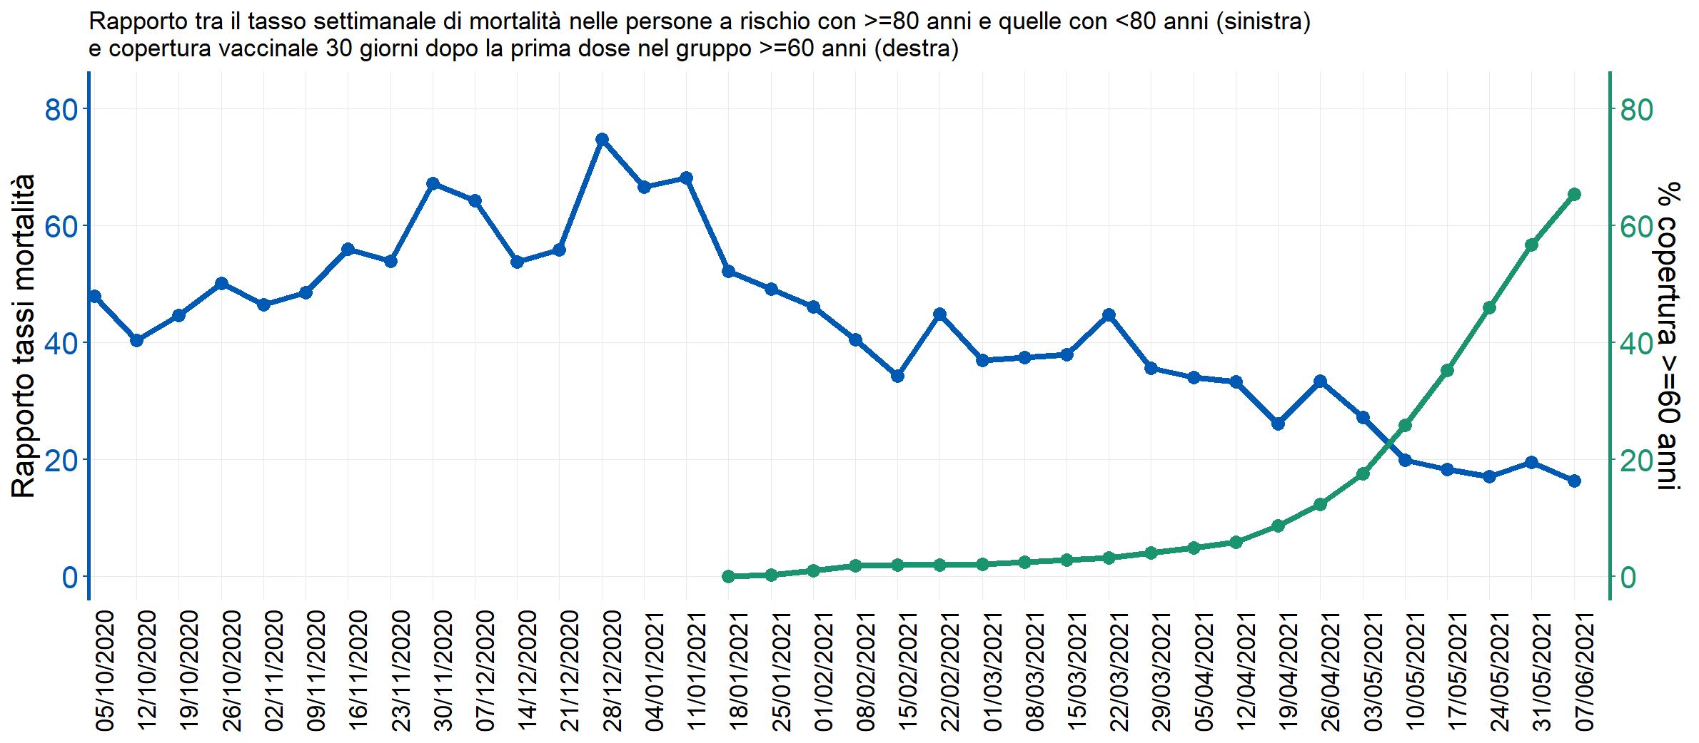
Rapporto tra il tasso di mortalità settimanale nei soggetti ≥60 anni vs <60 anni e la copertura vaccinale nei soggetti ≥60 anni (28gg dopo prima dose)
Data di ultimo aggiornamento: 8 luglio 2021

Slide 20
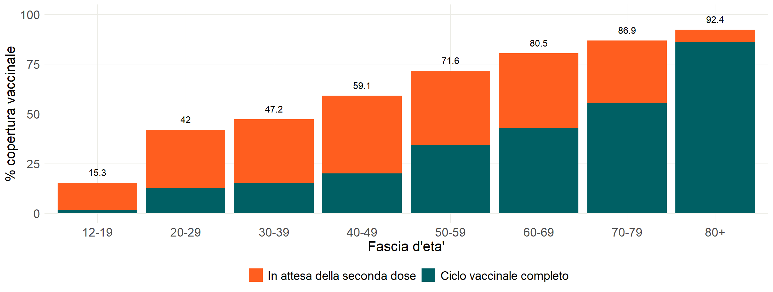
Percentuale copertura vaccinale per classe d’età
Data di ultimo aggiornamento: 8 luglio 2021

Slide 21
Copertura vaccinale nella popolazione Italiana sopra 12 anni (al 21 giugno) e nei casi di covid-19 diagnosticati nel periodo 21 giugno – 4 luglio 2021.
Gruppo | Fascia di età | Vaccinati con ciclo completo | Vaccinati con ciclo incompleto | Non vaccinati
Popolazione | 12-39 | 1.847.598 | 2.944.952 | 12.643.005
 | 40-59 | 4.429.487 | 6.207.889 | 7.810.084
 | 60-79 | 5.962.424 | 4.534.775 | 3.075.580
 | 80+ | 3.879.756 | 232.286 | 442.065
 | Totale | 16.119.265 | 13.919.902 | 23.970.734
Diagnosi di Sars-CoV-2 | 12-39 | 156 | 480 | 5.293
 | 40-59 | 226 | 803 | 2.077
 | 60-79 | 201 | 457 | 560
 | 80+ | 207 | 20 | 117
 | Totale | 790 | 1760 | 8.047
Ospedalizzazioni | 12-39 | 3 | 8 | 229
 | 40-59 | 4 | 28 | 273
 | 60-79 | 21 | 48 | 153
 | 80+ | 52 | 5 | 83
 | Totale | 80 | 89 | 772
Ricoveri in TI | 12-39 | 0 | 0 | 3
 | 40-59 | 0 | 0 | 37
 | 60-79 | 1 | 10 | 29
 | 80+ | 3 | 0 | 11
 | Totale | 4 | 10 | 80
Decessi | 12-39 | 0 | 0 | 3
 | 40-59 | 0 | 2 | 26
 | 60-79 | 2 | 16 | 78
 | 80+ | 15 | 11 | 62
 | Totale | 17 | 29 | 169

Slide 22
Efficacia vaccinale nella popolazione italiana sopra 12 anni nei casi di covid-19 diagnosticati
nel periodo 21 giugno – 4 luglio 2021.
Gruppo | Fascia di età | Efficacia vaccinale (vaccinati ciclo completo vs non vaccinati)* | Efficacia vaccinale (vaccinati ciclo incompleto vs non vaccinati)*
Diagnosi di Sars-CoV-2 | 12-39 | 79,8% | 61,1%
 | 40-59 | 80,8% | 51,4%
 | 60-79 | 81,5% | 44,7%
 | 80+ | 79,8% | 67,5%
Ospedalizzazioni | 12-39 | 91,0% | 85,0%
 | 40-59 | 97,4% | 87,1%
 | 60-79 | 92,9% | 78,7%
 | 80+ | 92,9% | 88,5%
Ricoveri in TI | 12-39 | 100,0% | 100,0%
 | 40-59 | 100,0% | 100,0%
 | 60-79 | 98,2% | 76,6%
 | 80+ | 96,9% | 100,0%
Decessi | 12-39 | 100,0% | 100,0%
 | 40-59 | 100,0% | 90,3%
 | 60-79 | 98,7% | 86,1%
 | 80+ | 97,2% | 66,2%
*questa stima non aggiusta per caratteristiche quali fattori di rischio di esposizione (es: operatori sanitari) e di fragilità della popolazione

Slide 23
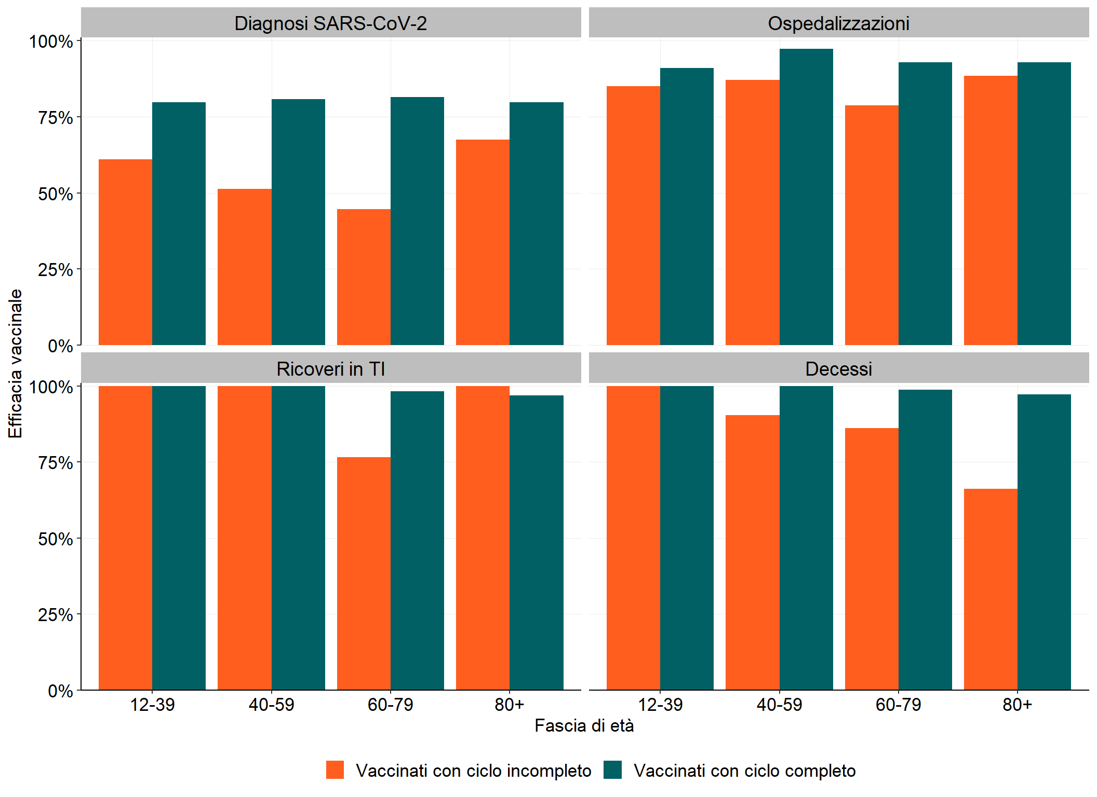
Stima dell’efficacia vaccinale nella popolazione italiana sopra 12 anni nei casi di COVID-19 diagnosticati
21 GIUGNO – 4 LUGLIO 2021
Data di ultimo aggiornamento: 7 luglio 2021

Slide 24



Prevalenza e distribuzione delle varianti di SARS-CoV-2 di interesse per la sanità pubblica in Italia
Rapporto n. 4 del 9 luglio 2021
(dati aggiornati al 5 luglio 2021)

Slide 25
Frequenza di genotipizzazione per variante di SARS-CoV-2, Italia,
28 dicembre 2020 – 5 luglio 2021.
Nomenclatura OMS | Lignaggio | Numero di casi | %
Alfa | B.1.1.7 | 24.893 | 73,46
Beta | B.1.351 | 265 | 0,78
Gamma | P.1 | 2.351ª | 6,94
Zeta | P.2 | 4 | 0,01
Eta | B.1.525 | 388 | 1,15
ND^{b} | B.1.1.7 + E484K | 31 | 0,09
Kappa/Delta | B.1.617.1/2 ^{c} | 788^{d} | 2,33
Kappa | B.1.617.1 ^{f} | 2 | 0,01
Delta | B.1.617.2 ^{f} | 190 | 0,56
ND^{b} | Altro lignaggio /non indicato ^{e} | 4.974 | 14,68
Totale |  | 33.886 | 100
Nel periodo dal 28 dicembre 2020 al 5 luglio 2021, sono stati segnalati al Sistema di Sorveglianza Integrata COVID-19 un totale di 33.886 casi di infezione da SARS-CoV-2 con genotipizzazione.
Nel mese di giugno è stata riportata una percentuale di genotipizzazione pari al 6%.

Slide 26
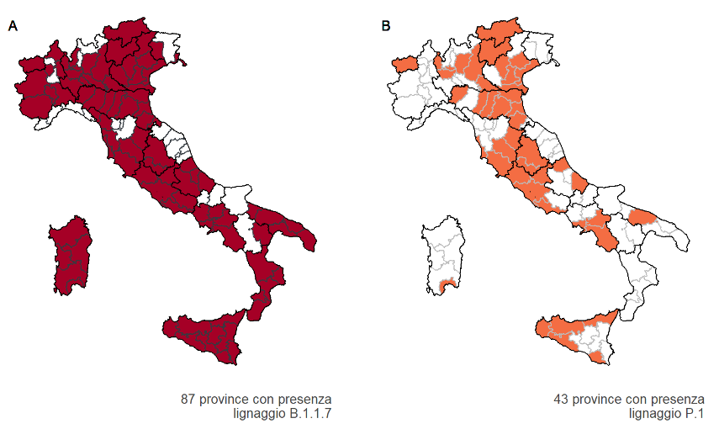
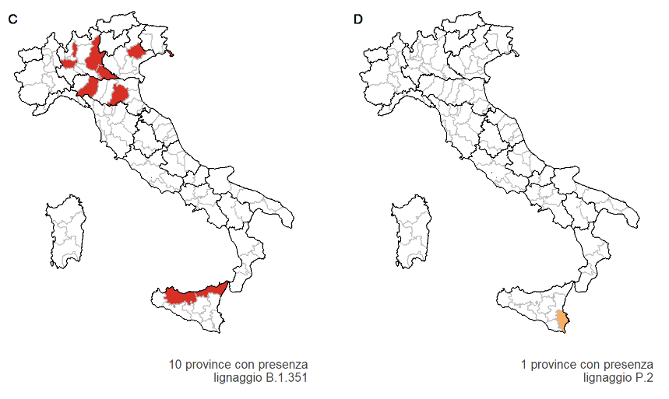
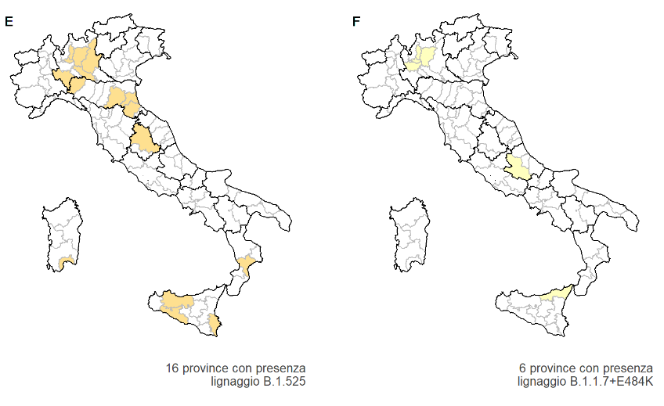
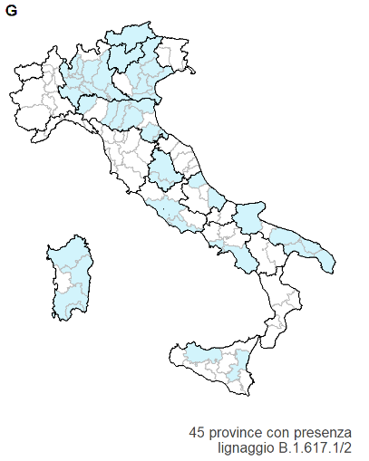
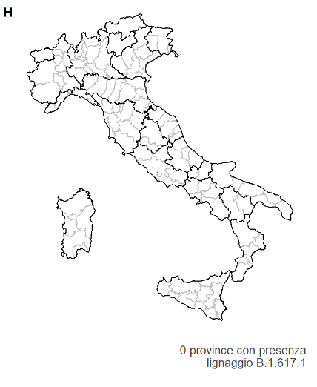
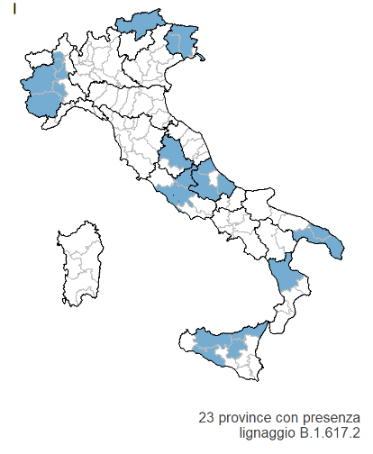
Distribuzione dei casi di infezione causati da varianti di SARS-CoV-2 di interesse per la sanità pubblica sul territorio nazionale, Italia, 22 aprile 2021 – 5 luglio 2021 (Fonte: Sistema di Sorveglianza Integrata, ISS)
Variante alfa
B.1.1.7
Variante gamma
P.1
Variante beta
B.1.351
Variante zeta
P.2
Variante eta
B.1.525
B.1.1.7 + E484K
Varianti kappa/delta
B.1.617.1/2
Variante kappa
B.1.617.1
Variante delta
B.1.617.2

Slide 27
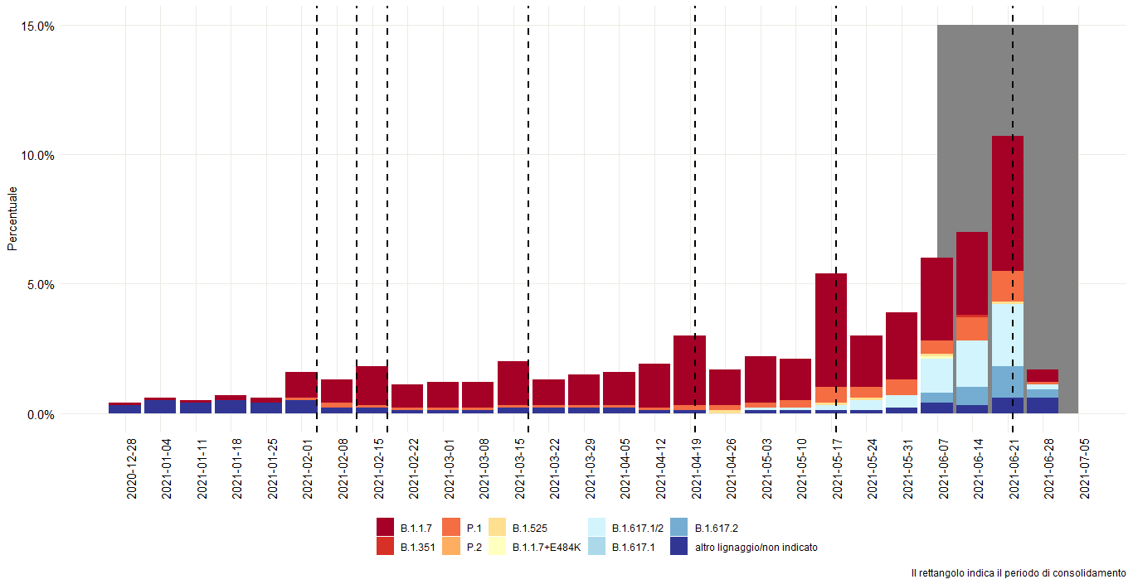
Percentuale di casi di infezione da SARS-CoV-2 genotipizzati e indicati per lignaggio, Italia,
28 dicembre 2020 – 5 luglio 2021 (Fonte: Sistema di Sorveglianza Integrata COVID-19, ISS)
Periodo di consolidamento dei dati

Slide 28
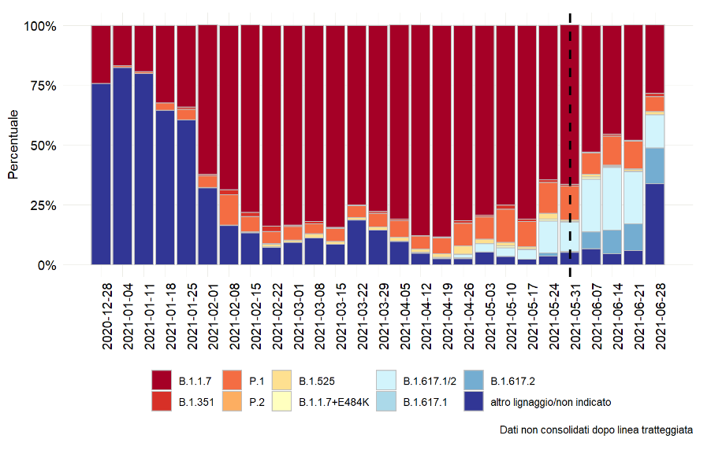
Distribuzione percentuale delle varianti monitorate nella Sorveglianza Integrata COVID-19 per settimana, Italia, 28 dicembre 2020 – 5 luglio 2021 (Fonte: Sistema di Sorveglianza Integrata COVID-19, ISS)

Slide 29
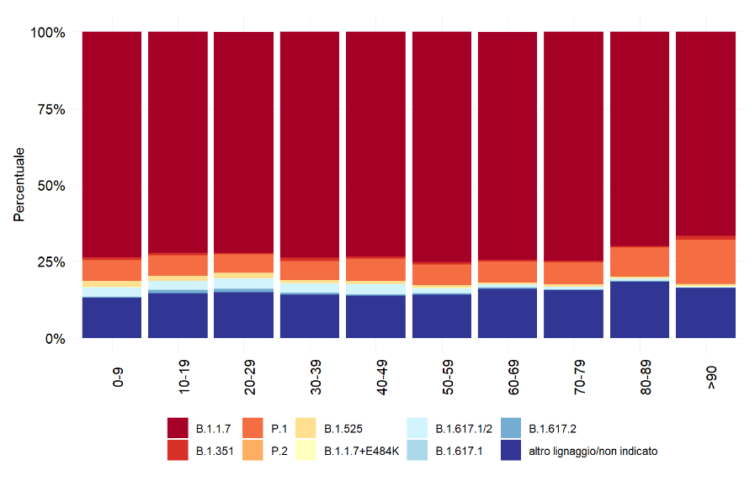
Casi di infezione da SARS-CoV-2 causati da varianti di interesse sanitario, Italia, 28 dicembre 2020 – 5 luglio 2021. Distribuzione per fascia di età e variante (Fonte: Sistema di Sorveglianza Integrata COVID-19, ISS)

Slide 30
Conclusioni
Nel periodo di riferimento dal 28 dicembre 2020 al 5 luglio 2021 sono stati segnalati al Sistema di Sorveglianza Integrata COVID-19 un totale di 33.886 casi di infezione da SARS-CoV-2 con genotipizzazione tramite sequenziamento
  La percentuale di casi genotipizzati riportati dal Sistema di Sorveglianza Integrata COVID-19 è in aumento passando da circa 0,5% gennaio al 6% a giugno.
  La variante di SARS-CoV-2 prevalente in Italia nell’intero periodo continua ad essere la variante alfa (lignaggio B.1.1.7), sebbene presenti in percentuale un trend in diminuzione rispetto alle altre varianti.
  La frequenza e diffusione di casi causati dalle varianti kappa (lignaggio B.1.617.1) e delta (lignaggio B.1.617.2) in Italia è in aumento dal 5,2% nel mese di maggio 2021 al 27,7% nel mese di giugno; la quasi totalità dei quali ascrivibili alla variante delta.
  La variante gamma (lignaggio P.1) mostra una diffusione maggiore in alcune Regioni/PPAA italiane, con prevalenza complessiva pari al 11,8% con un andamento stazionario nel periodo di riferimento.

Slide 31
Analisi del rischio e scenario per Regione/PA
28 giugno – 4 luglio 2021 (7 luglio 2021),
analisi dell’occupazione dei PL attivi aggiornata al 6 luglio 2021
Fonte: Cabina di Regia

Slide 32
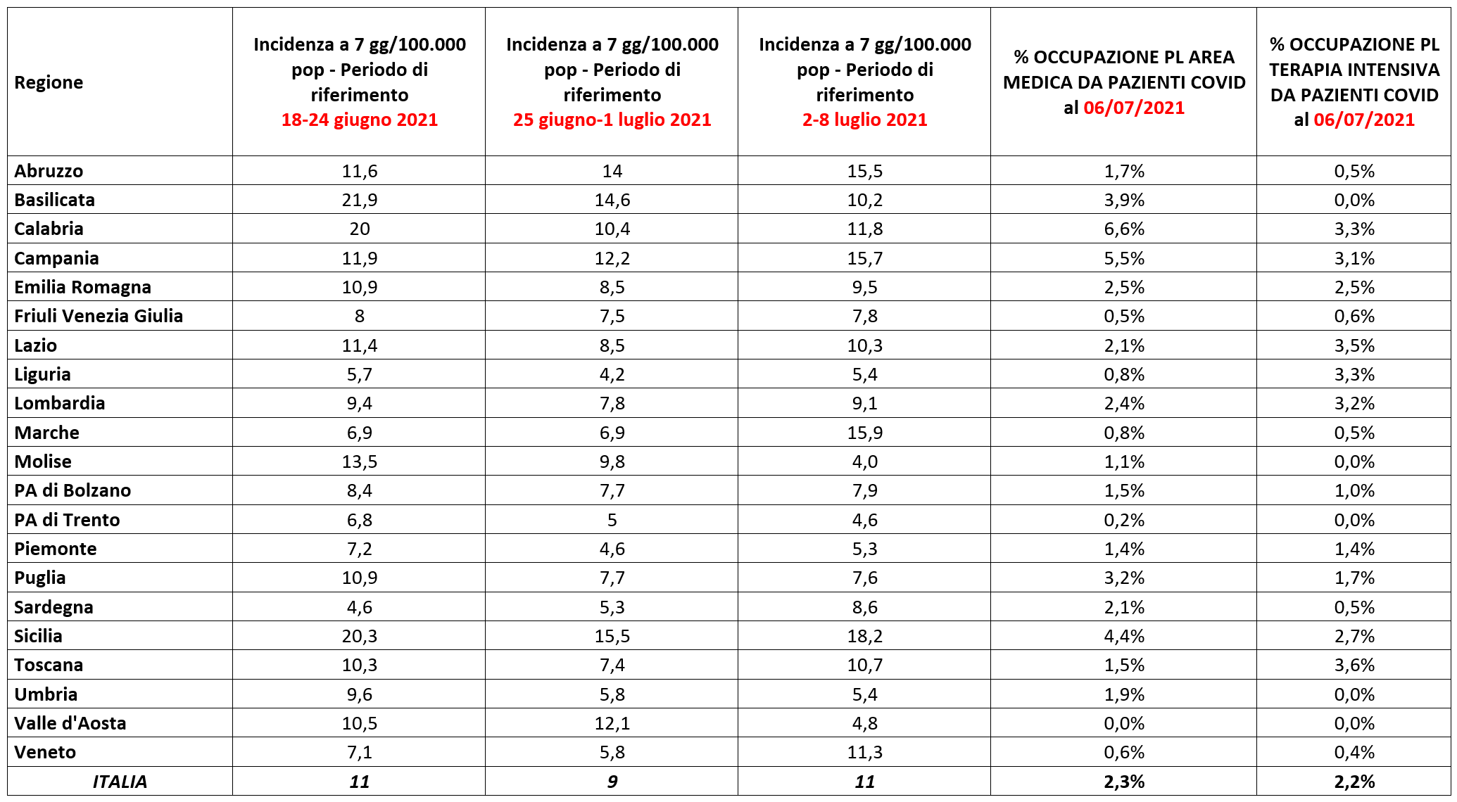
Indicatori decisionali come da Decreto Legge del 18 maggio 2021 n.65 articolo 13 - Aggiornamento del 08/07/2021
Fonte dati: Ministero della Salute / Protezione Civile

Slide 33
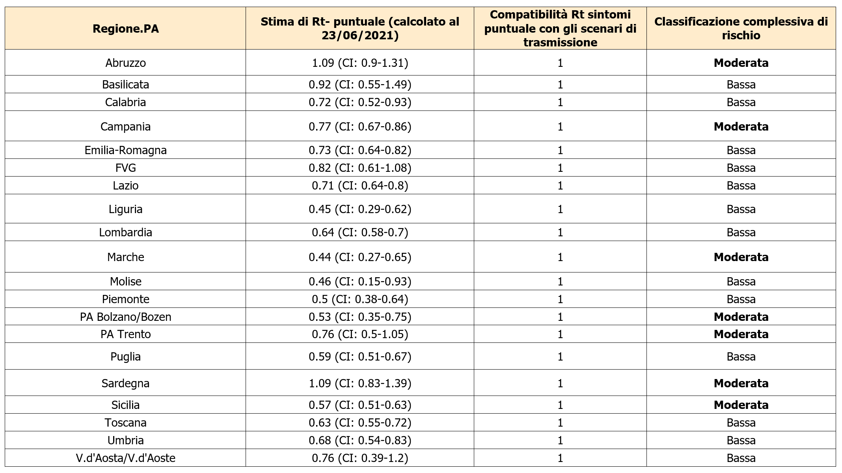
Analisi del rischio e scenario per Regione/PA

Slide 34
Headline della Cabina di Regia (9 luglio 2021)
Cessa il calo nell’incidenza settimanale a livello nazionale con evidenza di aumento dei casi diagnosticati in diverse Regioni/PPAA.
Complessivamente il quadro generale della trasmissione dell’infezione da SARS-CoV-2 nel Paese mostra dei segnali che richiedono una particolare attenzione con alcune Regioni/PPAA classificate a rischio epidemico moderato.
La trasmissibilità sui soli casi sintomatici risulta in lieve aumento sebbene sotto la soglia epidemica, espressione di un aumento della circolazione virale principalmente in soggetti giovani e più frequentemente asintomatici.
L’impatto della malattia COVID-19 sui servizi ospedalieri rimane minimo con tassi di occupazione in area medica e terapia intensiva ancora in diminuzione.

Slide 35
Headline della Cabina di Regia (9 luglio 2021)
La circolazione della variante delta è in aumento anche in Italia. Questa variante sta portando ad un aumento dei casi in altri paesi con alta copertura vaccinale, pertanto è opportuno realizzare un capillare tracciamento e sequenziamento dei casi.
È prioritario raggiungere una elevata copertura vaccinale ed il completamento dei cicli di vaccinazione in tutti gli eleggibili, con particolare riguardo alle persone a rischio di malattia grave, nonché per ridurre la circolazione virale e l’eventuale recrudescenza di casi sintomatici sostenuta da varianti emergenti con maggiore trasmissibilità.
Sulla base dei dati e delle previsioni ECDC, della presenza di focolai causati dalla variante virale delta in Italia e delle attuali coperture vaccinali, è opportuno mantenere elevata l’attenzione, così come applicare e rispettare le misure necessarie per evitare un aumento della circolazione virale.

